Slide 1





PROJETO DE PESQUISA · EDITAL Nº 19/2026 FACEPE — ESPAÇOS CRIA
Rede de Telemetria do Espaço CRIA
Plataforma aberta de monitoramento para projetos de IoT
ETE Epitácio Pessoa · Cabo de Santo Agostinho — PE
Coordenação: Erly José da Costa Aquino · Professor auxiliar: Richardson Robério da Silva Santos
Estudantes bolsistas: Dayvyd Carlos · Neemias Vicente · Isabel Gabriely Demesio Florêncio · Douglas Edgar da Silva
Processo ARC-0645-1.03/26 · vigência 01/07 a 31/12/2026 · código MIT, textos e vídeos CC BY
Notes:
Capa. Projeto aprovado no Edital 19/2026 FACEPE (Espaços CRIA), processo ARC-0645-1.03/26, ETE Epitácio Pessoa, Cabo de Santo Agostinho.

Slide 2





Quem faz o projeto
Erly José da Costa Aquino
Richardson Robério da Silva Santos
Dayvyd Carlos
Coordenador geral · Física
Professor auxiliar
Estudante bolsista
Neemias Vicente
Isabel Gabriely Demesio Florêncio
Douglas Edgar da Silva
Estudante bolsista
Estudante bolsista
Estudante bolsista
Colaboradores voluntários: Prof. Ewerton (escrita técnica, mídia e licenciamento) e Profa. Fabíola (hidroponia e testes com plantas). Gestão escolar: Adelson Cordeiro de Moura e Silvio Anderson do Nascimento Melo.
Projeto · Laboratórios · Hardware · Dados · E depois?
Notes:
Seis bolsas FACEPE (2 BFI-8 e 4 BFI-10) homologadas em 31/08/2026, mais dois professores voluntários. Quatro frentes com rodízio quinzenal.

Slide 3



Roteiro — clique para navegar
1 O projeto
O que é telemetria (com a Fórmula 1), o problema da escola e a plataforma
2 Laboratórios de teste
Monitor de qualidade do ar e bancada hidropônica NFT
3 Hardware
ESP32, ADS1115 e todos os sensores
4 Dados
Coleta (MQTT), armazenamento (InfluxDB) e painel web
5 E depois?
Habilidades, indústria, startups e o caso Tractian
Projeto · Laboratórios · Hardware · Dados · E depois?
Notes:
Agenda interativa: cada item é um link para a seção. A barra no rodapé de todos os slides também navega.

Slide 4

1 · O projeto
Telemetria: medir longe, decidir perto
Projeto · Laboratórios · Hardware · Dados · E depois?

Slide 5




O que é telemetria?
Na Fórmula 1
tele (longe) + metron (medida)
~300
1,1 mi
Medir uma grandeza num lugar e transmitir a medida, automaticamente, para outro lugar — onde alguém (ou um programa) acompanha, guarda e decide.
sensores em cada carro
pontos de dados por segundo
Pressão dos pneus, temperatura dos freios, giro do motor, aceleração em 3 eixos, posição do acelerador…
Tudo vai por rádio ao muro dos boxes e à fábrica, no mesmo instante da volta.
A estratégia (pit stop, modo do motor, chuva) é decidida olhando os dados, não só o carro.
sensor
mede
transmite
guarda
mostra
sinal → número → mensagem → série temporal → painel
Projeto · Laboratórios · Hardware · Dados · E depois?
Notes:
Tele (longe) + metron (medida). Exemplo da F1: cerca de 300 sensores por carro e ~1,1 milhão de pontos de dados por segundo (AWS/F1). Engenheiros no muro dos boxes e na fábrica decidem estratégia em tempo real.

Slide 6




Da pista para a escola
FÓRMULA 1
ESPAÇO CRIA
Carro de F1
Nó de medição (ESP32 + sensores)
Rádio do carro
Rede Wi‑Fi própria da telemetria + MQTT
Muro dos boxes
Painel web do servidor da escola
Engenheiros de dados
Estudantes bolsistas
Vencer a corrida
Cultivar 25 alfaces e respirar ar limpo
Projeto · Laboratórios · Hardware · Dados · E depois?
Notes:
A mesma ideia, com outro orçamento: o carro vira um nó ESP32, o rádio vira Wi-Fi + MQTT, o muro dos boxes vira o painel web, o engenheiro vira o estudante.

Slide 7


O problema e a plataforma
A plataforma: um serviço de TIC comum da escola
Antes
Servidor da escola
Cada equipe refazia coleta, transporte e exibição
Leituras só num display local
Acabou o experimento, acabou o dado
Nada para comparar semana a semana
Mosquitto (MQTT) + InfluxDB + painel web, na rede local, sem internet e sem serviço pago
Biblioteca‑padrão CriaTelemetria
O ESP32 conecta, reconecta, formata, publica e guarda na flash o que não conseguiu enviar
Catálogo de tópicos
O endereço e o formato de cada mensagem: cria/{projeto}/{no}/{grandeza}
Projeto · Laboratórios · Hardware · Dados · E depois?
Notes:
Cada projeto do Espaço CRIA refazia do zero a coleta, o transporte e a exibição dos dados, e o histórico se perdia. A plataforma separa a infraestrutura de telemetria dos projetos que a usam: um serviço comum da escola.

Slide 8
O projeto em números
R$ 41,6 mil
6
6 meses
13
concedidos pela FACEPE
bolsistas (2 professores, 4 estudantes)
de vigência (jul–dez 2026)
oficinas de formação técnica
TRL 3 → 7
2
8
< 1 %
da prova de conceito à operação
laboratórios de teste: ar e horta
grandezas medidas na horta
de perda de pacotes em 24 h (meta)
Projeto · Laboratórios · Hardware · Dados · E depois?
Notes:
Dados do Termo de Outorga e do relatório parcial (mythos-fomento): R$ 41.646 concedidos, 6 bolsas, 6 meses, 13 oficinas, TRL 3 para 7, 2 projetos-teste, 6 critérios de aceitação.

Slide 9
2 · Laboratórios de teste
Um caso simples (o ar da sala) e um caso difícil (a horta)
Projeto · Laboratórios · Hardware · Dados · E depois?

Slide 10
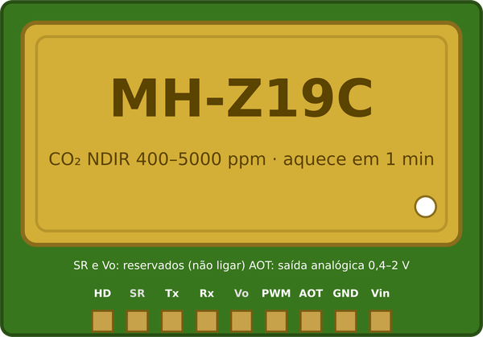

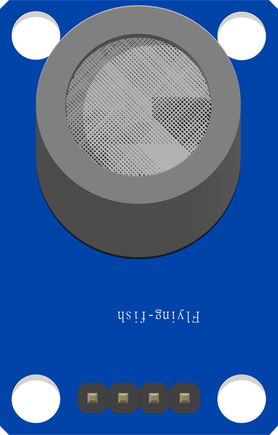
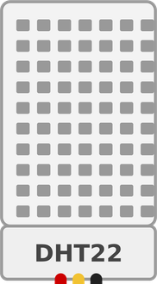

Laboratório 1 — Monitor de qualidade do ar
CO₂ por infravermelho
MH‑Z19C: 400–5000 ppm. Acima de 1000 ppm a sala está mal ventilada (ANVISA RE 9/2003)
Gás e fumaça
MQ‑2 (GLP, fumaça) e MQ‑135 (“ar viciado”): leitura relativa Rs/R0, calibrada em ar limpo
Temperatura e umidade
DHT22: ajuda a interpretar os MQ, que variam com o clima
Por que é o caso simples
Poucos sensores, leitura direta, sem soluções‑padrão para calibrar — valida a plataforma de ponta a ponta
Nó cria/ar/no1
Projeto · Laboratórios · Hardware · Dados · E depois?
Notes:
Reconstrói em ESP32 o monitor que a escola tinha em Arduino. MQ-2 e MQ-135 (Rs/R0, relativos), MH-Z19C (CO2 em ppm), DHT22. Referência ANVISA RE 9/2003: 1000 ppm de CO2.

Slide 11



Laboratório 2 — Bancada hidropônica NFT
NFT = técnica do filme de nutrientes
no1 · solução nutritiva
pH · condutividade · temperatura da solução · vazão · pressão · nível (boia) · bomba (relé). Leva o relógio DS3231 e corta a bomba se a solução baixar
25 plantas de alface em calhas inclinadas
A bomba faz a solução circular do reservatório pelas calhas e voltar
Ciclo de 30–45 dias: a fonte dos dados densos que validam a plataforma
A solução precisa de pH ~5,5–6,5 e condutividade ~1500 µS/cm
no2 · ambiente da bancada
umidade e temperatura do ar (DHT22) · iluminância (BH1750) para o fotoperíodo
no3 · câmera
ESP32‑CAM fotografa o cultivo para o time‑lapse; as fotos vão por HTTP, não pelo MQTT
Projeto · Laboratórios · Hardware · Dados · E depois?
Notes:
25 posições de alface em NFT (lâmina de nutrientes). Três nós: no1 solução nutritiva (pH, condutividade, temperatura, vazão, pressão, nível, bomba), no2 ambiente (umidade, iluminância), no3 câmera (time-lapse). Caso difícil: 8 grandezas correlacionadas (as seis do no1 + umidade e iluminância do no2; bomba e temperatura do ar são complementares), ambiente úmido, calibração real.

Slide 12
3 · Hardware
O cérebro, o conversor e os sensores de cada nó
Projeto · Laboratórios · Hardware · Dados · E depois?

Slide 13
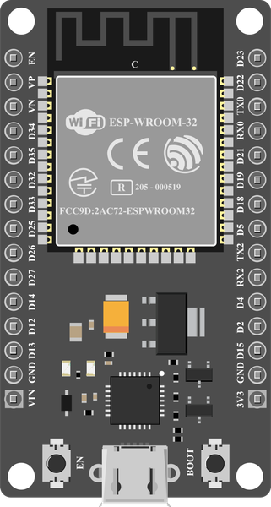
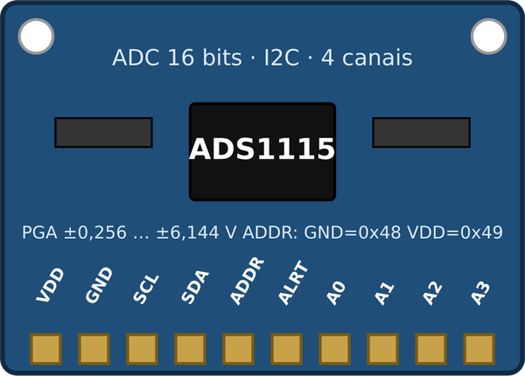

O cérebro de cada nó: ESP32 + ADS1115
ESP32
Wi‑Fi e Bluetooth no chip, 2 núcleos, 3,3 V. Programado em C++ (Arduino) com a biblioteca CriaTelemetria
Por que um A/D externo
O ADC do ESP32 tem 12 bits, é não linear e ruidoso, e o ADC2 nem funciona com o Wi‑Fi ligado. O ADS1115 tem 16 bits (32 768 níveis na faixa positiva, 8× o ESP32), ganho programável e envia o número pronto por I2C
Níveis de tensão
ESP32 DevKit V1
ADS1115 (16 bits, I2C)
Sensores de 5 V (MQ, pH) → divisor de tensão ou ADS1115 em 5 V com conversor de nível no I2C. GPIO 21/22 reservados ao I2C
Projeto · Laboratórios · Hardware · Dados · E depois?
Notes:
ESP32: Wi-Fi integrado, dois núcleos, barato. ADS1115: conversor A/D de 16 bits por I2C, porque o ADC interno do ESP32 é não linear e ruidoso — pH e condutividade exigem resolução fina. Conversor de nível lógico quando o ADS1115 é alimentado em 5 V.

Slide 14
Sensores do monitor de ar
DHT22 / AM2302
MQ‑2
MQ‑135
MH‑Z19C
Temperatura (±0,5 °C) e umidade (±2 %). Sensor capacitivo + termistor; 1 fio de dados
Gás inflamável (GLP, H₂) e fumaça. SnO₂ aquecido a ~300 °C: a resistência cai com o gás
“Ar viciado”: NH₃, álcool, benzeno, fumaça. Sensível também a CO₂, mas sem dar concentração — por isso o MH‑Z19C
CO₂ real, 400–5000 ppm, por absorção de infravermelho (NDIR). UART 9600 baud, aquece em 1 min
Projeto · Laboratórios · Hardware · Dados · E depois?
Notes:
Quatro sensores do nó de ar. Imagens dos esquemas Fritzing das aulas do Espaço CRIA.

Slide 15
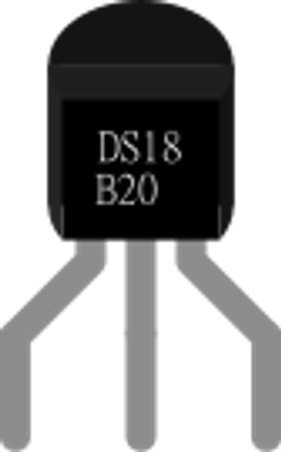
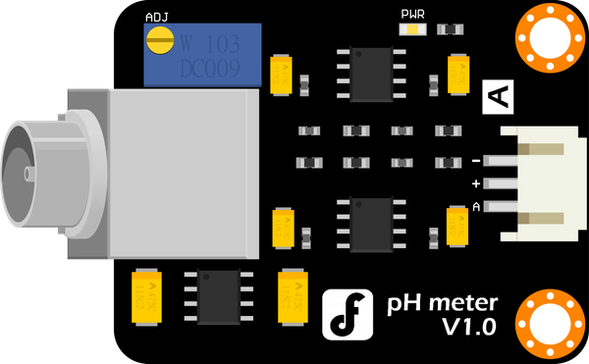
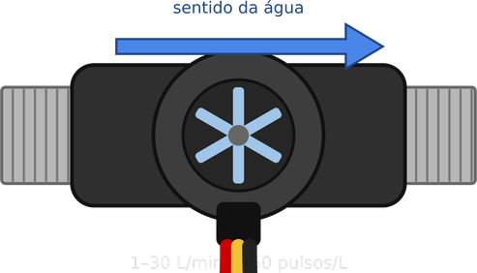

Sensores da horta — a solução nutritiva
pH‑4502C + eletrodo
Condutividade (TDS)
DS18B20
YF‑S201
Acidez da solução (pH 0–14). Eletrodo de vidro, equação de Nernst: 59 mV por pH. Lido pelo ADS1115; meta ±0,2 pH
Quantidade de sais, em µS/cm — o “alimento” disponível. Lido pelo ADS1115 e compensado pela temperatura; meta ±5 %
Temperatura da solução, sonda de inox à prova d'água. 1‑Wire; usada para compensar a condutividade
Vazão da recirculação (L/min). Turbina + ímã + sensor Hall: ~450 pulsos por litro
Projeto · Laboratórios · Hardware · Dados · E depois?
Notes:
Nó no1: pH-4502C pelo ADS1115 (calibrado com tampões 4 e 7), condutividade/TDS pelo ADS1115 (compensada por temperatura), DS18B20 à prova d'água, YF-S201 (pulsos por litro).

Slide 16


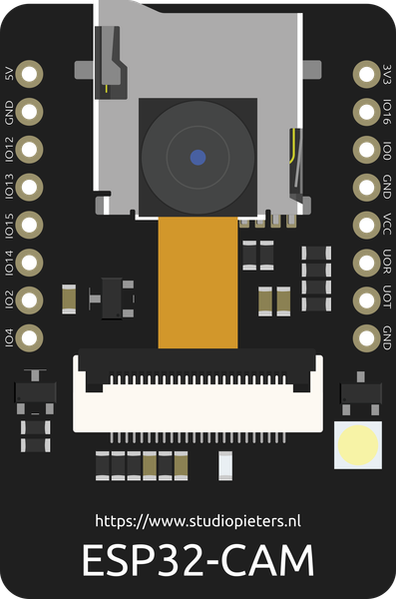
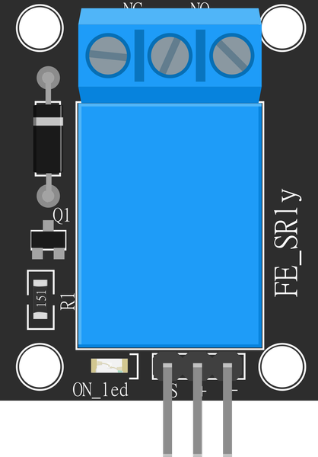

Sensores da horta — ambiente, nível e atuadores
Pressão da linha
Boia de nível
DHT22 + BH1750
Sensor 0–1,2 MPa, em kPa, pelo ADS1115: mostra se a bomba está empurrando
Estado 1/0. Solução abaixo da boia → o nó corta a bomba (proteção) e religa quando volta
Umidade e temperatura do ar; iluminância em lux (fotoperíodo) — nó no2
ESP32‑CAM
RTC DS3231
Módulo relé
Fotos do cultivo para o time‑lapse (nó no3), enviadas por HTTP e guardadas por dia
Hora certa depois de um corte de energia sem rede (bateria CR2032)
Liga e corta a bomba pelo contato NF: sem o nó, a bomba continua ligada
Projeto · Laboratórios · Hardware · Dados · E depois?
Notes:
Pressão da linha da bomba (0–1,2 MPa, ADS1115), boia de nível (protege a bomba: corta em ~7 s, religa em ~1 min), DHT22 e BH1750 no no2, ESP32-CAM no no3, RTC DS3231 e módulo relé.

Slide 17
4 · Dados
Do sensor ao painel: coleta, transporte, armazenamento e frontend
Projeto · Laboratórios · Hardware · Dados · E depois?

Slide 18

Coleta: do sensor à mensagem
Sensor
ESP32 lê
Biblioteca formata
Publica
sinal analógico ou digital
ADC, I2C, UART ou pulsos
nome, valor, unidade, hora
Wi‑Fi → MQTT a cada 10 s
tópico
mensagem (JSON)
cria/horta/no1/ph
{"valor": 6.12, "unidade": "pH",
"seq": 1834, "boot": 7,
"t": 1792345678123}
cria / {projeto} / {no} / {grandeza}
seq numera as leituras (perda de pacotes) boot conta reinícios t hora em ms (latência)
Projeto · Laboratórios · Hardware · Dados · E depois?
Notes:
Cada leitura vira uma linha JSON publicada num tópico MQTT. seq e boot permitem medir perda de pacotes; t (ms) permite medir latência. A biblioteca guarda em flash as leituras que não puder enviar e reenvia quando a rede volta.

Slide 19


Transporte: MQTT com Mosquitto
Mosquitto
broker MQTT
Nós ESP32
publicam
Servidor assina
cria/#
Painel
ao vivo
Publicar / assinar
Senha e ACL por projeto
Caminho USB para o Arduino
O nó não sabe quem lê; o servidor não sabe quantos nós existem. Acoplamento mínimo
O usuário ar só publica em cria/ar/#; o usuário horta só em cria/horta/#
Placas sem rede mandam JSON pela USB; o gateway em Python envia por HTTP com a senha do projeto
Projeto · Laboratórios · Hardware · Dados · E depois?
Notes:
Publicar/assinar: o nó publica num tópico, o servidor assina cria/#. Senha e ACL por projeto (quem pode publicar onde). Arduinos legados entram pela USB através do gateway em Python, que envia por HTTP com a senha do projeto.

Slide 20


Armazenamento: séries temporais
InfluxDB 2
Hora certa sem internet
O servidor é também o relógio da rede (chrony/NTP). O nó só publica depois de acertar a hora; o DS3231 cobre quedas de energia
Uma série temporal é uma lista de pares (hora, valor). O banco guarda milhões deles, comprime e responde rápido a perguntas como “o CO₂ das últimas 24 h”.
Fila na memória flash
Se o Wi‑Fi cair, a biblioteca guarda as leituras e reenvia depois, com a hora original e a marca fila:1
Uma leitura, como o banco a guarda:
medição horta/no1/ph
hora 2026-11-20 14:02:10
valor 6,12 pH
CSV para a planilha
Qualquer período exportado em CSV no padrão brasileiro (ponto e vírgula, vírgula decimal): abre no LibreOffice
Projeto · Laboratórios · Hardware · Dados · E depois?
Notes:
InfluxDB 2: banco feito para séries temporais (valor + hora). chrony dá a hora certa aos nós (NTP local) porque a rede não tem internet; sem hora certa o servidor recusa a leitura. Exportação em CSV no padrão brasileiro. Backup do banco em servidor/base/backup.

Slide 21
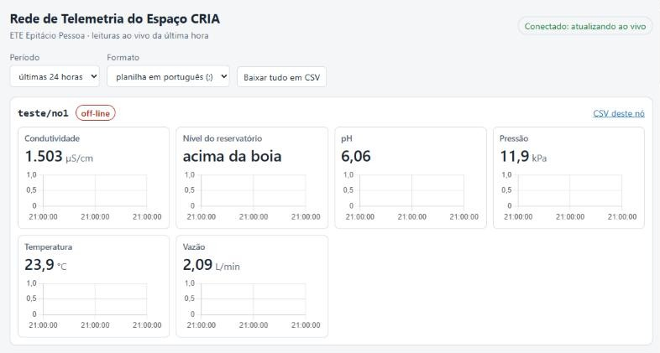
Frontend: o painel web da escola
Node.js + Fastify
Servidor HTTP e rotas da API (/api/historico, /api/imagens, saúde)
Socket.IO (WebSocket)
O servidor empurra cada leitura ao navegador: nada de recarregar a página
HTML, CSS e JavaScript
Painel sem framework pesado: roda no computador da escola e no celular
< 2 s de latência
Da leitura no nó ao gráfico — um dos seis critérios de aceitação
Painel ao vivo (projeto teste): um cartão por grandeza, gráfico da última hora, estado do nó e CSV
Projeto · Laboratórios · Hardware · Dados · E depois?
Notes:
Node.js com Fastify e Socket.IO: o servidor recebe do MQTT, grava no InfluxDB e empurra ao navegador por WebSocket. Meta: menos de 2 s entre a leitura no nó e o gráfico. Um cartão por grandeza, estado on-line/off-line de cada nó, CSV por nó e por período.

Slide 22
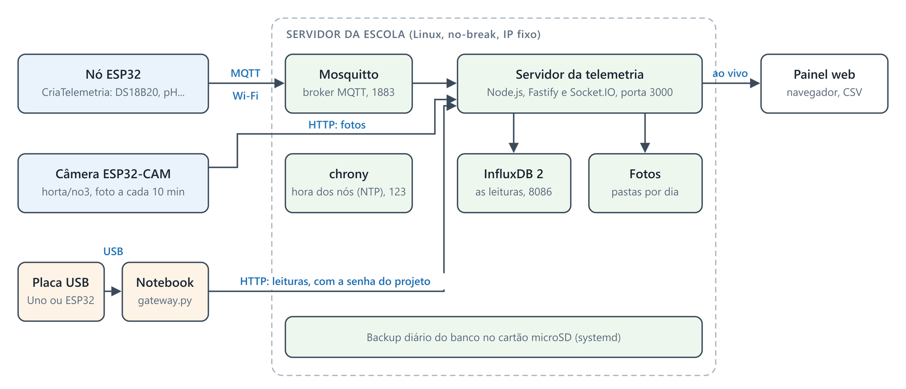
A arquitetura completa
Tudo na rede local da escola: sem internet e sem serviço pago. Diagrama do repositório telemetria‑cria (tutoriais/imagens/arquitetura.svg).
Projeto · Laboratórios · Hardware · Dados · E depois?
Notes:
Diagrama do repositório telemetria-cria (tutoriais/imagens/arquitetura.svg). Tudo roda na rede local da escola, num computador Linux com no-break e IP fixo.

Slide 23

Quando a plataforma está pronta? Seis critérios
< 1 %
< 2 s
± 0,2 pH
de perda de pacotes em 24 h de operação contínua
de latência do nó ao painel, publicando a cada 10 s
frente a um tampão de verificação não usado na calibração
± 5 %
≥ 95 %
30 min
na condutividade frente a solução‑padrão
de disponibilidade do servidor, com no‑break
para alguém de fora pôr um sensor novo publicando, só com a biblioteca e o catálogo
Projeto · Laboratórios · Hardware · Dados · E depois?
Notes:
Teste de aceitação declarado de antemão no plano de trabalho. Resultados em validacao/relatorio-validacao.md.

Slide 24


Como trabalhamos
Firmware e nós
Servidor e painel
Horta e instrumentação
Documentação e mídia
4 frentes com rodízio a cada quinzena: ninguém termina dominando uma camada só
13 oficinas de formação
Caderno + repositório Git
Validação numérica
Método e Git · ESP32 · MQTT e ADS1115 · servidor · calibração · impressão 3D (8 sábados) · vídeo
Cada decisão técnica num arquivo com data, motivo e o que se perde. Código MIT, textos CC BY
Calibração contra soluções‑padrão e teste de aceitação de 24 h antes de dizer “pronto”
Projeto · Laboratórios · Hardware · Dados · E depois?
Notes:
Aprendizagem baseada em projetos com entrega real para terceiros. Quatro frentes com rodízio quinzenal, caderno de projeto versionado em Git, 13 oficinas (Git, ESP32, MQTT, ADS1115, impressão 3D...), decisões técnicas registradas em decisoes/.

Slide 25
5 · E depois?
O que estas habilidades valem na indústria e nas startups
Projeto · Laboratórios · Hardware · Dados · E depois?

Slide 26
As habilidades que o projeto ensina
Firmware embarcado
Redes e protocolos
Dados em série temporal
C++ no ESP32, sensores, interrupções, I2C/UART
Wi‑Fi, MQTT, HTTP, JSON, segurança por ACL
InfluxDB, CSV, análise em Python/planilha
Onde se usa: Automação industrial, IoT, robótica
Onde se usa: Telecom, cloud, DevOps
Onde se usa: Ciência de dados, BI, manutenção
Web em tempo real
Metrologia e calibração
Método e colaboração
Node.js, Fastify, WebSocket, painéis
Tampões, soluções‑padrão, incerteza, critérios de aceitação
Git, caderno de projeto, decisões registradas, rodízio
Onde se usa: Desenvolvimento web, produtos SaaS
Onde se usa: Laboratórios, qualidade, agro
Onde se usa: Qualquer equipe de engenharia
Projeto · Laboratórios · Hardware · Dados · E depois?
Notes:
Mapa das competências desenvolvidas e de onde o mercado as usa. IoT industrial, agricultura de precisão, cidades inteligentes, energia e saúde contratam exatamente esta pilha.

Slide 27



Caso: Tractian — telemetria que vira empresa
Manutenção preditiva: consertar antes de quebrar
Startup brasileira (São Paulo, 2019)
Sensor na máquina vibração e temperatura
Smart Trac — um sensor sem fio de vibração e temperatura colado na carcaça de motores, bombas e redutores. A inteligência artificial reconhece a “assinatura” de cada falha antes de a máquina parar.
TracOS — a plataforma que recebe os dados, abre ordens de serviço e organiza a manutenção da fábrica inteira.
Rádio / nuvem dados a cada poucos minutos
IA diagnostica desbalanceamento, folga, lubrificação
Ordem de serviço a equipe age antes da parada
Investimentos divulgados: R$ 17 mi (2021) · R$ 80 mi (2022, fundo ligado à Siemens) · US$ 120 mi (Série C, 2024). É a nossa cadeia sensor → rádio → banco → painel, em escala de fábrica.
Projeto · Laboratórios · Hardware · Dados · E depois?
Notes:
Startup brasileira fundada em 2019 (São Paulo) por Igor Marinelli e Gabriel Lameirinhas. Produto principal: Smart Trac, sensor sem fio de vibração e temperatura colado na máquina; a IA diagnostica desbalanceamento, desalinhamento, folga, falta de lubrificação. TracOS: plataforma de gestão da manutenção. Rodadas divulgadas na imprensa: R$ 17 mi (2021), R$ 80 mi (2022, fundo ligado à Siemens) e Série C de US$ 120 mi (2024). Mesma cadeia do nosso projeto: sensor → rádio → banco → painel → decisão.

Slide 28




IoT em todo lugar
Indústria 4.0
Agricultura de precisão
Cidades inteligentes
máquinas monitoradas, manutenção preditiva, linhas que se ajustam sozinhas
umidade do solo, pH, irrigação sob demanda, estufas e hidroponia
qualidade do ar, trânsito, iluminação, nível de rios e enchentes
Energia
Saúde
Logística
medidores inteligentes, painéis solares, consumo em tempo real
monitores vestíveis, leitos conectados, cadeia do frio das vacinas
rastreio de cargas, temperatura de contêineres, frotas
Projeto · Laboratórios · Hardware · Dados · E depois?
Notes:
A Internet das Coisas (Gubbi et al., 2013): objetos com sensores e conexão trocando dados. As mesmas camadas — nó, transporte, banco, painel — aparecem em todas estas áreas.

Slide 29

Tudo aberto, para a próxima equipe começar de onde paramos
Código sob licença MIT; textos, vídeos e modelos 3D sob Creative Commons CC BY
Biblioteca‑padrão + catálogo de tópicos: um sensor novo publicando em 30 minutos
Quatro vídeos tutoriais, produzidos e narrados pelos estudantes, na entrega final
Um ativo permanente do Espaço CRIA, reutilizável por projetos que ainda não existem
Obrigado. Rede de Telemetria do Espaço CRIA · ETE Epitácio Pessoa · FACEPE / Espaços CRIA 2026 voltar ao início
Notes:
Encerramento. Repositório público sob MIT (código) e CC BY (textos, vídeos, modelos 3D) na entrega do mês 6. Perguntas.

